Slide 1
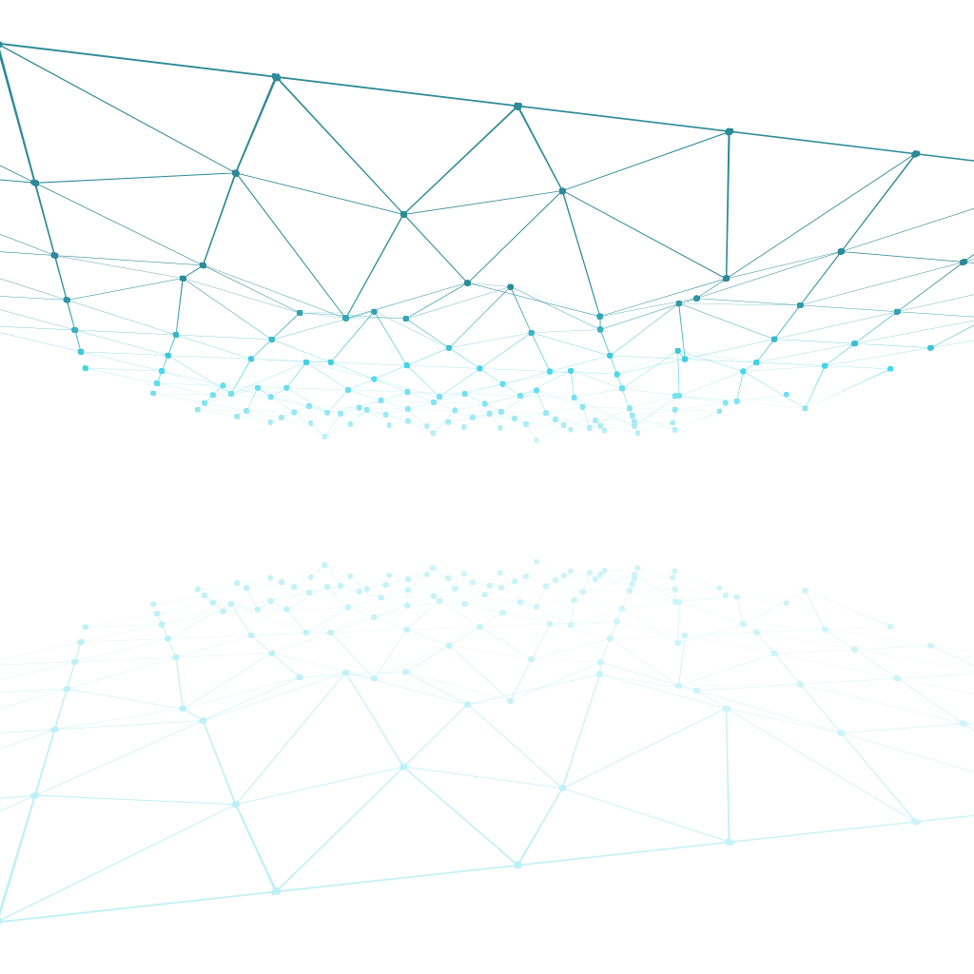

Simulación de diseño, despliegue y documentación de Red para Centro de Salud Especializado “San Vergeles”
Oleg Fernández-Llebrez Rodríguez | Estudiante de ASIR en el centro Fomento Ocupacional - FOC
Laura Ramos Granados | Estudiante de ASIR en el IES Zaidín Vergeles - IES ZV
Notes:
Introducción – Laura

Slide 2


Contexto y propósito
Este proyecto ha sido desarrollado con carácter educativo como parte de la fase final de nuestras prácticas de Administración de Sistemas Informáticos y Redes en Kyndryl, con la intención de:
Consolidar conocimientos de redes, virtualización y seguridad.
Simular una infraestructura realista y documentarla profesionalmente.
Poner en práctica el diseño de redes escalables, segmentadas y seguras.
Notes:
Contexto y proposito – Laura

Slide 3
Marco situacional
El Centro de Salud Municipal “San Vergeles” busca mejorar su conectividad interna para dar soporte a sus servicios médicos y administrativos. Actualmente, el centro cuenta con un conjunto reducido de servicios digitales:
Servidor web de acceso público
Conexión básica a Internet
Historia clínica electrónica
Cámaras IP de seguridad
Notes:
Marco situacional – Oleg
- Centro de salud son críticos - Seguridad ante posibles zero days (actualizaciones)
- Portal de reservas propias del centro
- Cámaras de seguridad por todas las plantas del centro - Red de invitados con radius (abierta y otro con portal cautivo para habitaciones para logearse)

Slide 4
Propuesta
Separación Lógica de Áreas Críticas
Conectividad Redundante en la DMZ
Topología Leaf-Spine Simplificada
Alojamiento Local de Servicios Críticos
Acceso Remoto Seguro para Administración y Soporte Técnico
Notes:
Propuesta – Oleg
- Separación por VLANs - Redundancia en las conexiones con HSRP en los spine, en nuestro caso ECMP por la falta de switch L3 - Alojamiento de paginas webs internas de a clinica - Acceso por SSH con VPN

Slide 5
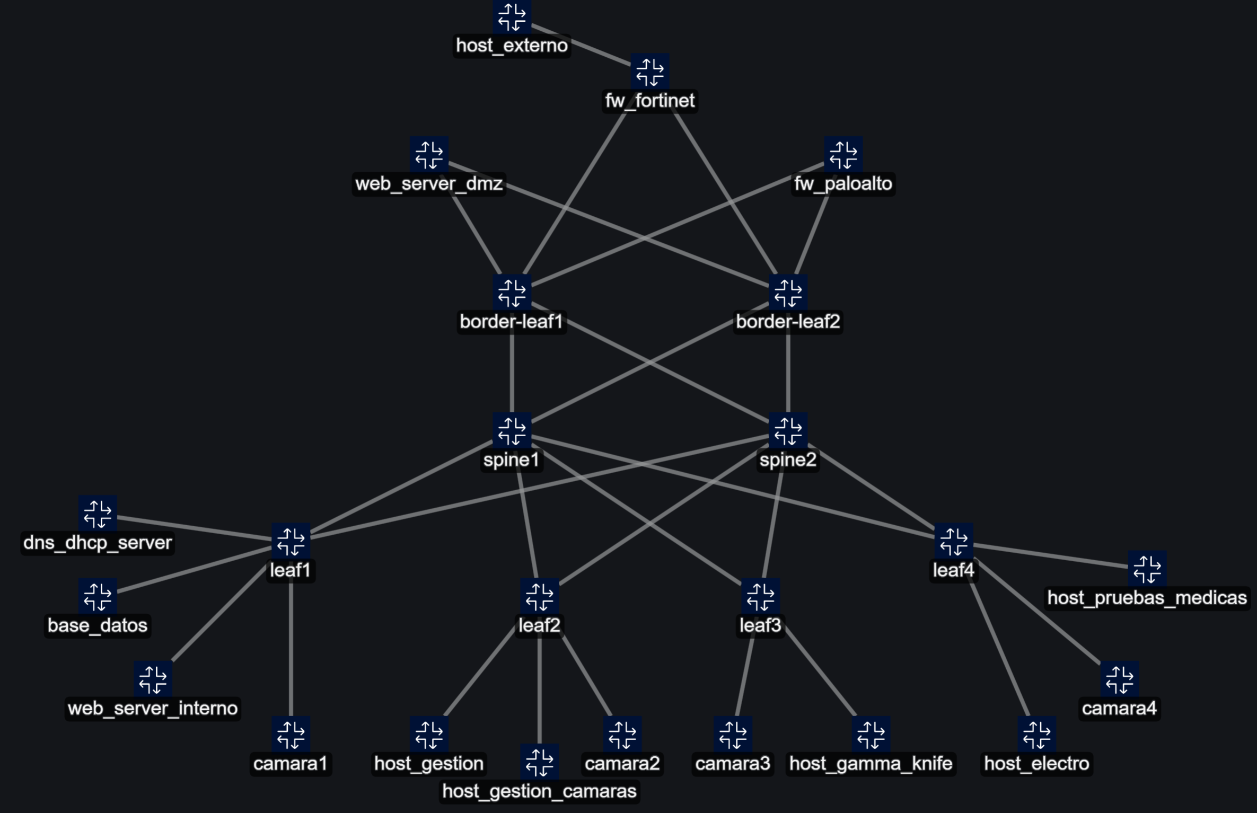
Diseño de la topología
Notes:
Diseño de topología – Oleg - Leafs por plantas de la clínica
- Redundancia entre spines, si se cae un spine, el trafico se redirige al otro spine ECMP - Fortinet en el extremo perimetral - Palo alto como interno, gestionando el DMZ también - Borders switch L2 - Problema con SWITCH L3 - Borders leaf L2 - DNS_SERVER, DHCP_SERVER, BASE_DATOS, HOST_GESTION ----- Debian:latest
- camara1, camara2, camara3, camara4, host_gestion_camaras ----- alpine:latest - host_gamma_knife, host_electro, host_pruebas_medicas ----- alpine:latest - Para pruebas ----- nicolaka/netshoot:latest

Slide 6
Modelo spine-leaf: Spine
El tronco de la topología Spine-Leaf
Son el centro de conectividad, desde donde se ramifican los leaf.
Switches de alto rendimiento y baja latencia
Diseñados para manejar grandes volúmenes de tráfico entre Leaf, sin cuellos de botella.
No se conectan entre sí ni a dispositivos finales
No enlazan con servidores ni se conectan entre ellos. Su función es solo transporte eficiente.
Malla total
Esto garantiza rutas redundantes, tráfico balanceado y latencia uniforme.
Escalado horizontal sencillo y limpio
Esto garantiza rutas redundantes, tráfico balanceado y latencia uniforme.
Distribución, no concentración
No acumulan funciones, sino que reparten la carga y mantienen la red fluida y simétrica, entre cualquier par de nodos finales.
Notes:
SPINE – Laura

Slide 7

Modelo spine-leaf: Leaf
Punto de conexión final
Representan la primera capa de conexión hacia los dispositivos finales
No se conectan entre sí
Los leaf solo se conectan a los spine. Esta separación garantiza latencia predecible y evita bucles.
Malla completa norte-sur
Cada leaf está conectado a todos los spine, formando una red con redundancia y múltiples rutas.
Escalabilidad horizontal
Se pueden añadir nuevos Leaf sin rediseñar la red, permitiendo crecer sin romper el diseño de red.
Crítico en entornos sensibles
Esenciales para asegurar alta disponibilidad, baja latencia y flujo constante de datos críticos.
Notes:
Leaf – Laura

Slide 8
Modelo spine-leaf: Border leaf
Leaf especializado para el exterior
Conecta la red Spine-Leaf interna con Internet, redes WAN o centros de datos externos.
Punto de control del tráfico externo
Filtra y redirige tráfico que entra o sale
Función clave en redes virtualizadas y cloud
Traduce entre dominios físicos y virtuales, y conecta redes segmentadas o superpuestas. Es común que trabaje con firewalls, IDS/IPS y controladores SDN.
Notes:
Border-Leaf – Laura

Slide 9
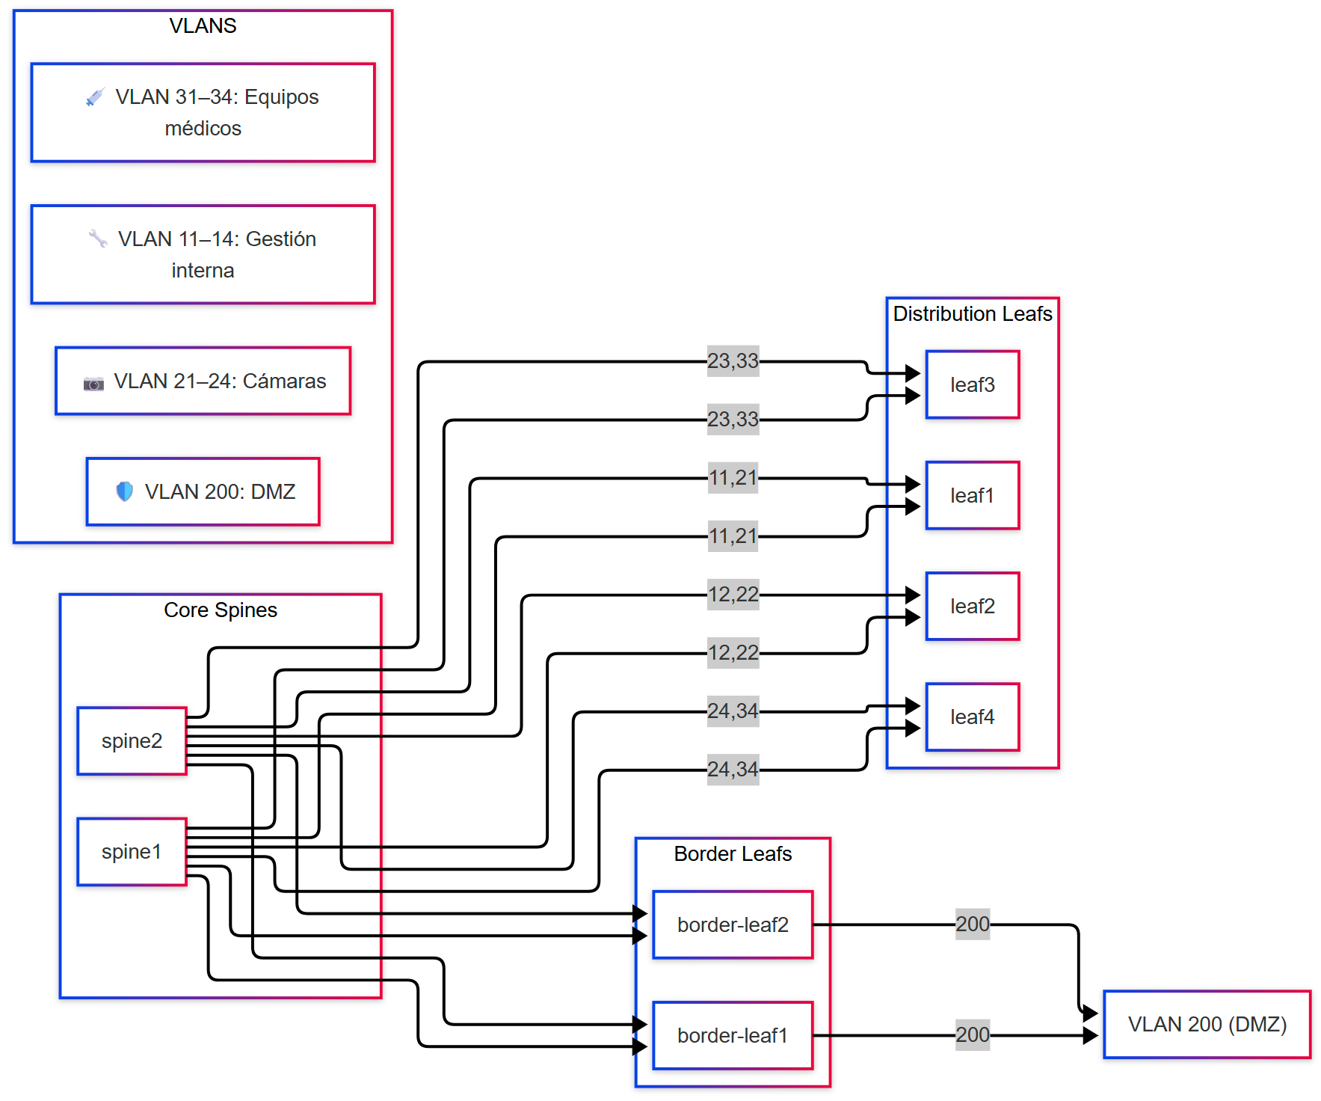
Separación por zonas funcionales
Notes:
Separación por zonas fucionales – Oleg
- Implementación de inter-vlan routing segmentación de tráfico a L2 - División en sublans 11-14 21-24 31-34 (por pisos) - Uso de 802.1Q y trunk

Slide 10
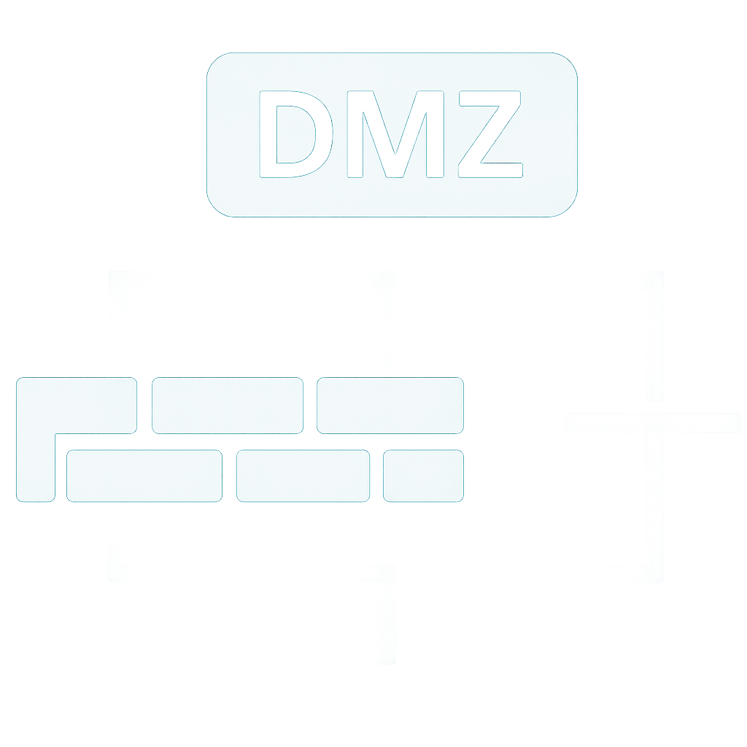
Zona desmilitarizada
Escalable y
segura por diseño
Pueden añadirse más servicios externos sin comprometer el rendimiento ni la seguridad del resto de la red.
Doble protección
Fortinet filtra tráfico desde Internet hacia la DMZ.
Palo Alto controla lo que la DMZ puede alcanzar internamente.
Zona accesible
desde el exterior
Es una subred diseñada para alojar servicios públicos como portales web o apps para pacientes externos.
Zona de contención de amenazas
Si un servicio de la DMZ es atacado, el daño queda confinado
Notes:
Zona desmilitarizada – Oleg
- segmento aislado al resto de equipos de la red
Defensa en profundida, primero el FW perimetral, luego paloalto y luego DMZ
Posibilidad de monitorizacion

Slide 11

Firewalls
Su rol es interceptar todo el tráfico entrante desde el exterior y determinar qué puede o no ingresar a la DMZ. Aquí se aplicarán políticas de seguridad clásicas, como control de puertos, IPs permitidas, bloqueo de escaneos, y protección contra ataques de denegación de servicio.
Fortinet
Filtro perimetral
Está enfocado hacia dentro. Controla el tráfico que intenta salir de la DMZ hacia la red interna del hospital. Este dispositivo no solo filtra por puertos o direcciones IP, sino que realiza una inspección profunda basada en aplicaciones y servicios específicos.
Palo Alto Firewall interno
Notes:
Firewalls – Laura
- Implementación de backups de la configuración

Slide 12


ID | Origen | Destino | Servicio | Acción
1 | Internet | web_server_dmz | HTTP, HTTPS | Allow
2 | host_gestion_remoto | fw_fortinet | SSH, HTTPS | Allow
3 | web_server_dmz | Internet | Established | Allow
4 | web_server_dmz | Red interna | All | Deny
999 | Any | Any | All | Deny (catch-all)
Nombre | De zona | A zona | Aplicación / Servicio | Acción
allow_dmz_db | dmz | Intranet | PostgreSQL | Allow
allow_dmz_dns | Dmz | Intranet | DNS | Allow
allow_mgmt_pa | Intranet | Intranet | SSH, HTTPS | Allow
block_dmz_internal | Dmz | Intranet | All | Deny
deny_all | Any | Any | All | Deny
Notes:
Fortinet & Paloalto – Laura

Slide 13
Entorno de pruebas
Nodo | Rol / Tipo | Imagen utilizada | Función principal
spine1/2 | Spine switches | vrnetlab/cisco_iol | Núcleo de distribución de tráfico entre hojas
leaf1-4 | Switches de acceso | vrnetlab/cisco_iol | Acceso por VLAN según zona funcional
border-leaf1/2 | Conectores a firewalls | vrnetlab/cisco_iol | Conexión entre red interna y firewalls
fw_fortinet | Firewall perimetral externo | vrnetlab/vr-fortios:fortios | Filtrado inicial desde el exterior (Internet)
fw_paloalto | Firewall interno DMZ | vrnetlab/paloalto_pa-vm:10.0.11 | Control del tráfico entre DMZ y red interna
web_server_dmz | Servidor expuesto (DMZ) | debian:latest | Publicación de resultados o formularios web
dns_dhcp_server, base_datos | Servicios internos | debian:latest | Infraestructura de red y servicios clínicos
camaraX, host_gestion, host_electro | Clientes y dispositivos | alpine:latest | Equipos conectados según función
Notes:
Entornos de pruebas – Oleg
- Problemas con routers L3 y switch L3 - Problemas con nicolaka/netshoot:latest para los testeos
- Cambiar de inter-vlan routing al routeo por el firewall de palo alto y vlans también - Posibilidad de meter ACLs, pero entonces la carga la llevarían los routers y no el paloalto

Slide 14
Protocolos a implementar
Enrutamiento y segmentación
OSPF → Enrutamiento dinámico interno, rápido y escalable
802.1Q → Etiquetado de VLANs en enlaces troncales
Gestión, monitoreo y logs
SNMP → Monitorización de estado de dispositivos
Syslog → Registro centralizado de eventos
NTP → Sincronización horaria precisa entre dispositivos
Seguridad y control de acceso
ACLs → Filtros por VLAN y tipo de tráfico
DPI (Palo Alto) → Inspección profunda por aplicación
RADIUS → Autenticación centralizada con trazabilidad
SSH / HTTPS → Acceso seguro a dispositivos y gestión
Calidad de servicio y disponibilidad
QoS con DSCP → Priorización de tráfico crítico médico
Descubrimiento y resolución interna
DNS interno → Resolución de nombres controlada
Notes:
Protocolos a implementar – Oleg & Laura
NTP para sincronizaciones entre todos los dispositivos.
DPI inspección de paquetes mas alla de los encabezados L2-L3-L4
DSCP que sirven para marcar los paquetes y así aplicar QoS e los dispositivos de red

Slide 15
Limitaciones y mejoras
Limitaciones técnicas
Containerlab no emula el plano de datos real
No reemplaza una red física ni simula carga o congestión con precisión.
Imágenes vrnetlab demandan muchos recursos
Especialmente las basadas en VMs: alto uso de CPU, RAM y disco.
Licencias limitadas
Algunas imágenes (Fortinet, Palo Alto) requieren licencias no accesibles para estudiantes.
Sin interfaz gráfica nativa
Todo se configura por terminal, YAML, Python y logs. Visualizar errores o flujos puede ser complejo.
Limitaciones formativas
Somos estudiantes en proceso de aprendizaje
Este fue nuestro primer contacto con Spine-Leaf, DMZ, ACLs, firewalls en serie, etc.
Muchas decisiones fueron resultado de prueba, error y ajuste
Un proceso valioso, pero que puede implicar simplificaciones o enfoques seguramente mejorables.
Notes:
Limitaciones y mejoras – Laura & Oleg

Slide 16

Gracias por su atención
Oleg Fernández-Llebrez Rodríguez
Oleg F. | LinkedIn
Laura Ramos Granados
Laura Ramos Granados | LinkedIn
Queremos agradecer profundamente a Kyndryl por brindarnos la oportunidad de integrarnos en un entorno profesional de alto nivel, y por permitirnos aplicar y ampliar nuestros conocimientos en un contexto real.
En especial, agradecemos a nuestros tutores, Daniel Gastelut y Carla María Platero.
De manera muy especial, a José Valle y Diego Gutiérrez, por su cercanía, orientación y apoyo constante durante esta etapa.
LaoLink Consulting | GitHub Organizations
Proyecto | GitHub Repositories

